Slide 1
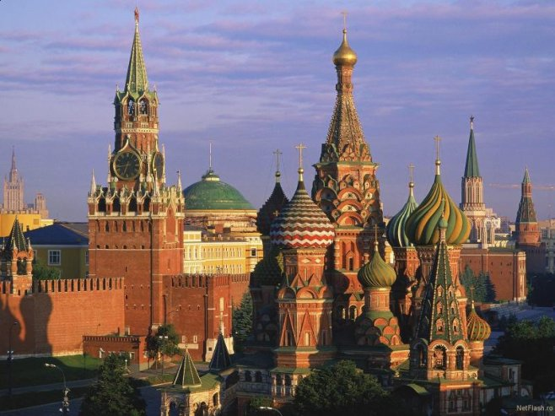
Люблю тебя, моя Россия,
За ясный свет твоих очей,
За голос звонкий, как ручей.
Люблю, глубоко понимаю
Степей задумчивую грусть,
Люблю всё то, что называют
Одним широким словом РУСЬ.

Slide 2
Конституция — это основной закон государства, определяющий его общественное и государственное устройство, права и обязанности граждан.

Slide 3
Немного истории

Slide 4
Конституция Российской Федерации

Slide 5
ГИМН

Slide 6
ФЛАГ

Slide 7
У КАЖДОЙ СТРАНЫ ЕСТЬ СВОИ ОТЛИЧИТЕЛЬНЫЕ ЗНАКИ. ЭТИ ЗНАКИ НАЗЫВАЮТСЯ СИМВОЛАМИ ГОСУДАРСТВА.
Герб

Slide 8
Москва – столица россии

Slide 9
Россия – многонациональная страна

Slide 10
Президент Российской федерации
В.В.Путин

Slide 11
Права и свободы граждан | Обязанности граждан
Право на жизнь | Обязанность сохранять природу и окружающую среду
Право на защиту своей чести и доброго имени | Обязанность защищать Родину
Право личную неприкосновенность | Обязанность соблюдать законы
Право на жилище и его неприкосновенность | Обязанность платить налоги
Право на свободное передвижение
Свобода совести, свобода вероисповеданий
Право на труд
Право на отдых
Право на получение социальной помощи
Право на охрану здоровья и медицинскую помощь
Право на образование
Право на получение юридической помощи

Slide 12
Права школьников
1.Право на учебу.
2. Право на отдых между уроками.
3.Право на каникулы.
4.Право на занятия в кружках и секциях.

Slide 13
Обязанности школьников
1. Уважать друг друга.
2. Культурно вести себя.
3. Ходить опрятным.
4. Выполнять устав школы.

Slide 14
Спасибо за внимание!

